Slide 1
Capstone Design Week5 Presentation
2016124099 박관영
2016124103 박상준
2016124124 사재현
2016124145 양해찬

Slide 2
CNN MNIST 구현

Slide 3
기존 Muti-Layer NN의 문제
같은 의미의 예외적인 이미지가 입력 될 때마다 weight 값을 학습시켜야 함
weight값과 bias 등 parameter가 많이 필요함
Overfitting 문제

Slide 4
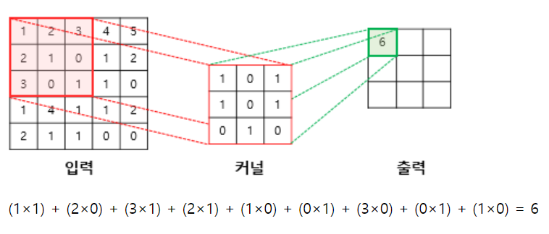
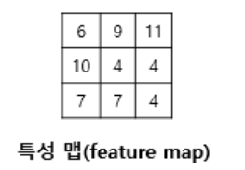
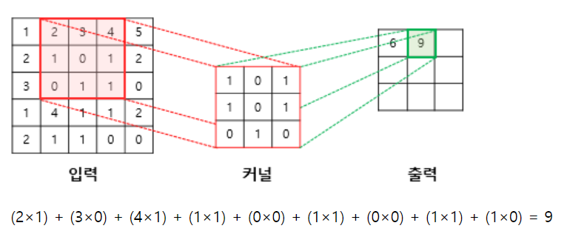
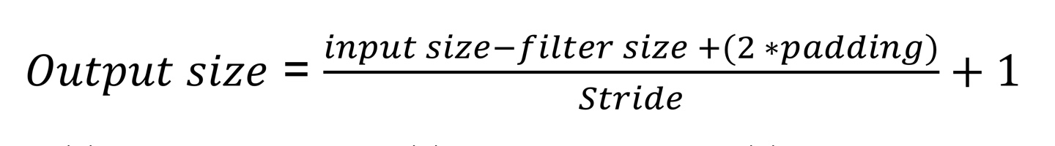
합성곱 연산(Convolution operation)

Slide 5
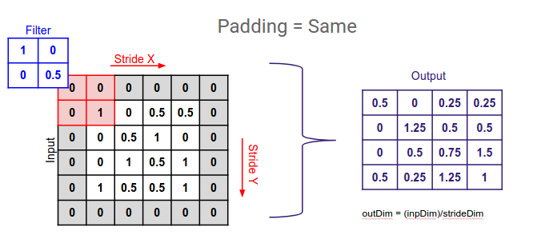
Zero Padding
입력 값의 크기를 유지하기 위해
일정한 크기의 0의 층으로 입력 값을 감싸는 것

Slide 6
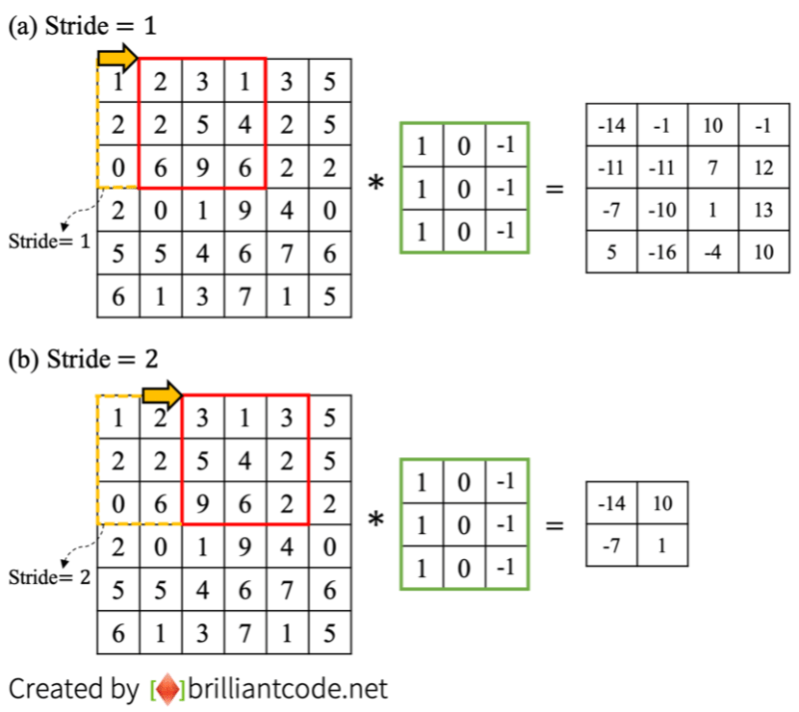
Stride
필터가 이동하는 단위

Slide 7
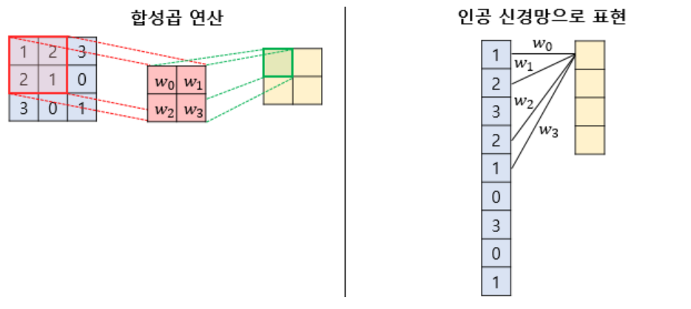
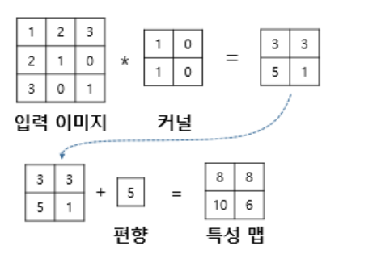
합성곱 신경망의 가중치
>>> 다음과 같이 합성곱을 통해 공간적 정보를 얻을 수 있고, 실제 연산을 수행할 때는 1차원 vectorize된 형태로 수행하게 된다.
>>> bias는 항상 (1,1)로 표현되고, 모든 원소에 더해준다.

Slide 8
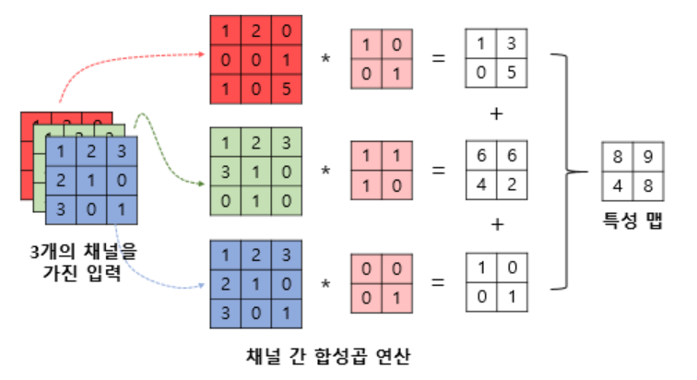
다수의 채널을 가질 경우의 합성곱 연산
>>> 각 채널의 특성 맵을 구하고 그 합을 통해 1개의 채널로 이루어진 결과를 얻게된다.

Slide 9
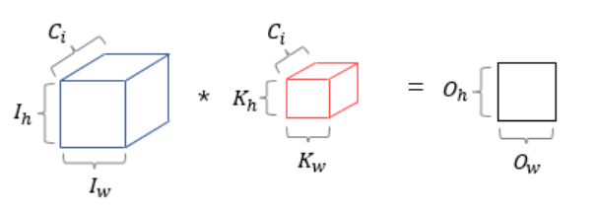
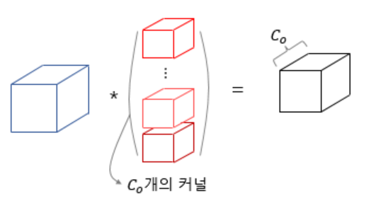
3차원 텐서의 합성곱 연산
>>> 다수의 채널이 있을 때는 각 원소를 더해서 연산결과가 한개의 채널이 된다.
>>> C0개의 커널이 있을 때는 output이 C0개의 채널이 된다.

Slide 10
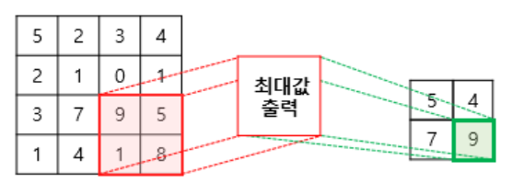
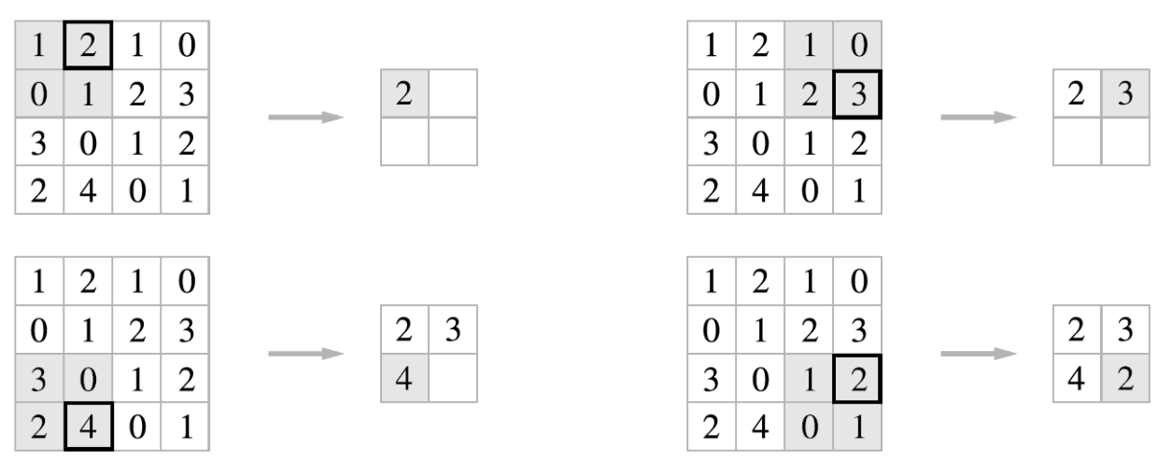
Maxpooling
>>> convolution과 비슷하게 stride에 따라 수행되고, 각 필터의 최댓값을 제외한 나머지 원소를 제거한다.

Slide 11
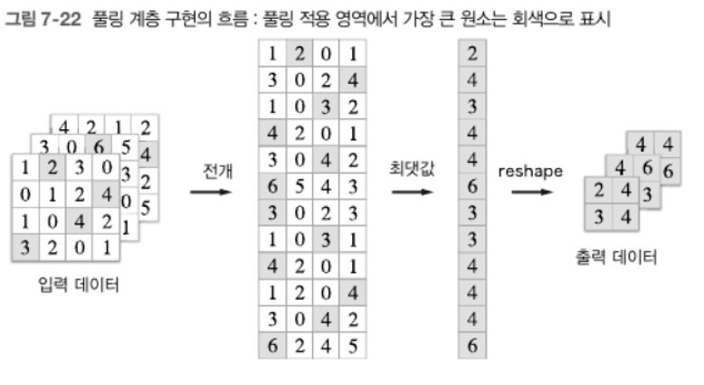
Maxpooling
>>> 다차원에서의 maxpooling 구현.
결과값을 다시 행렬의 형태로 바꿔준다.

Slide 12
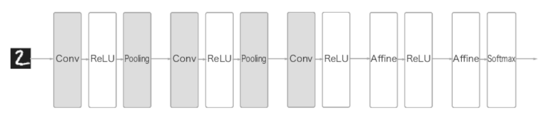
CNN으로 이루어진 network

Slide 13
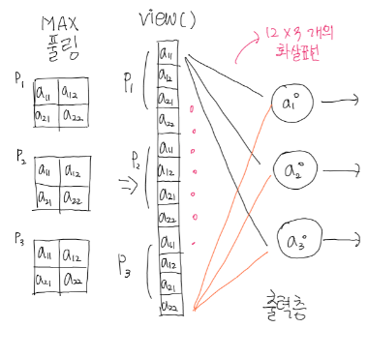
출력 층

Slide 14
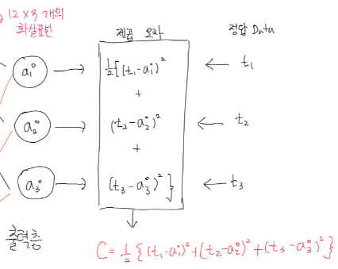

비용함수($C_{T}$) 구하기

Slide 15
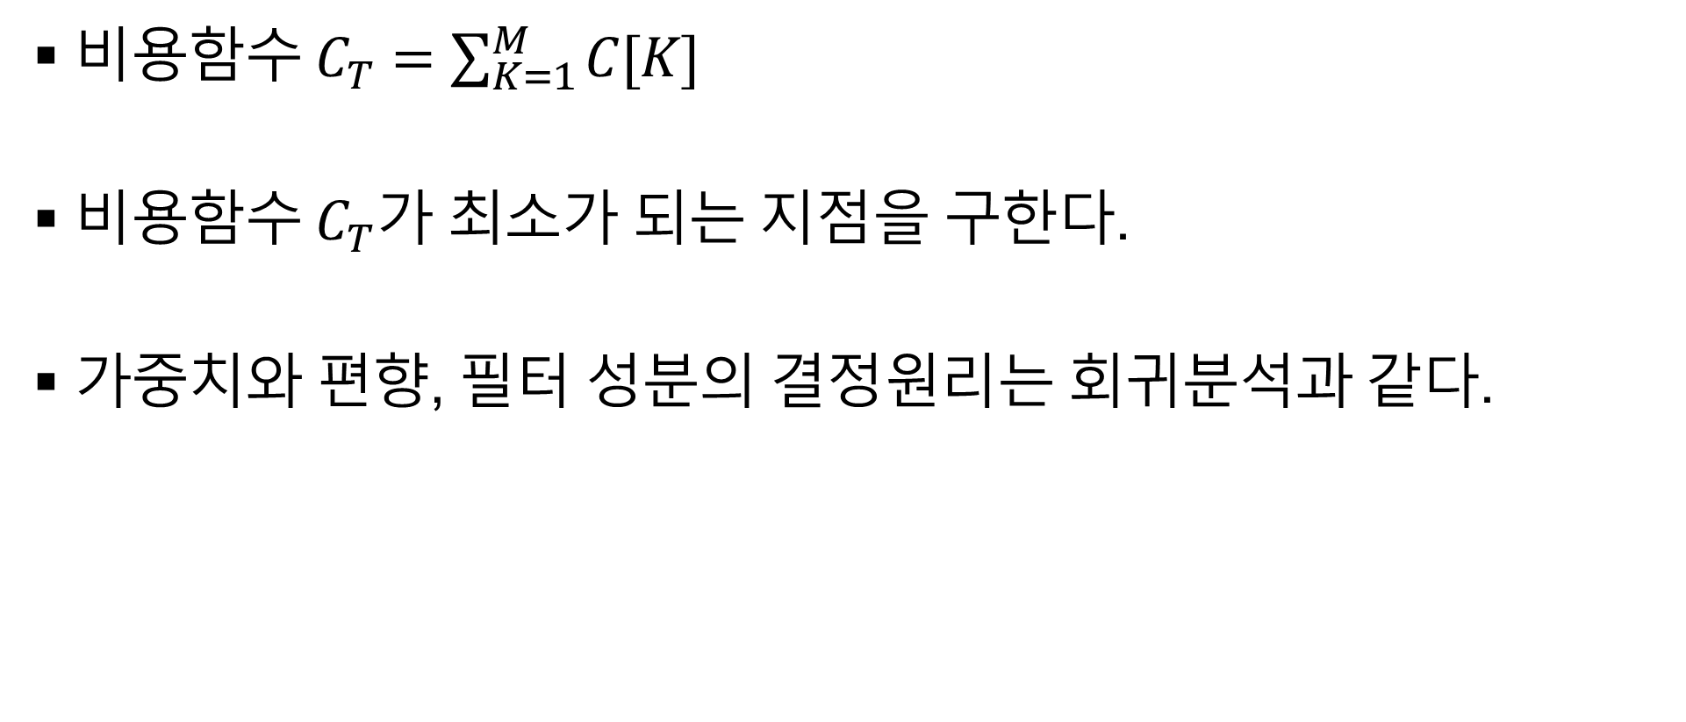
Propagation 과정
$비$용함수 $C_{T}=\sum_{K=1}^{M}{C[K]}$
비용함수 $C_{T}$가 최소가 되는 지점을 구한다.
가중치와 편향, 필터 성분의 결정원리는 회귀분석과 같다.

Slide 16
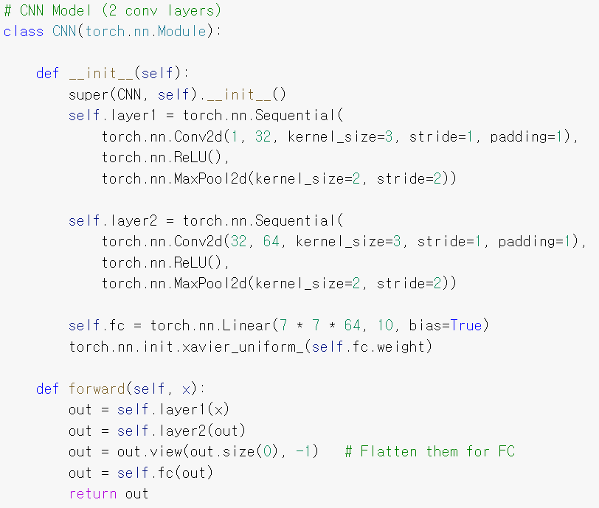
CNN Class 구현
// Backpropagaion수행을 위한 activation function
// Crossentropy loss를 구하기 위해 linear layer를 추가한다.
// 각 layer를 통과시켜 fwd propagation 수행

Slide 17
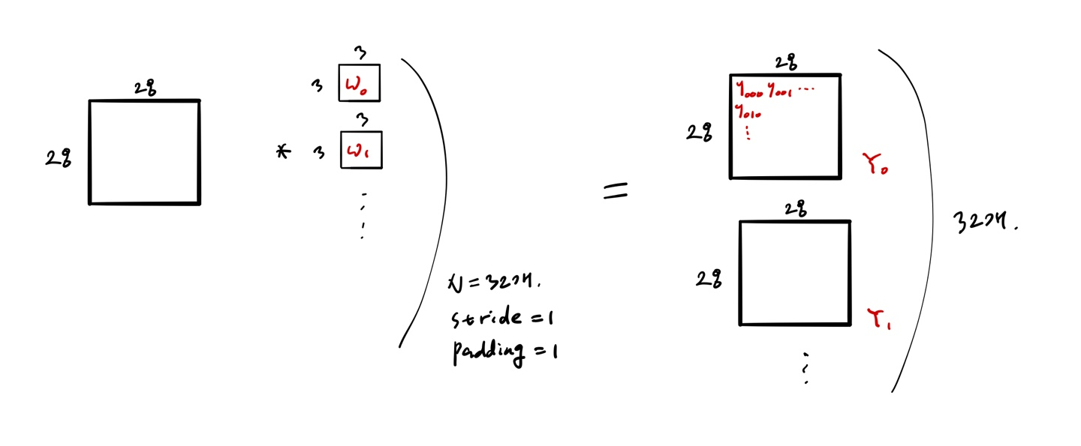
CNN Class – layer1 구현(convolution)

Slide 18
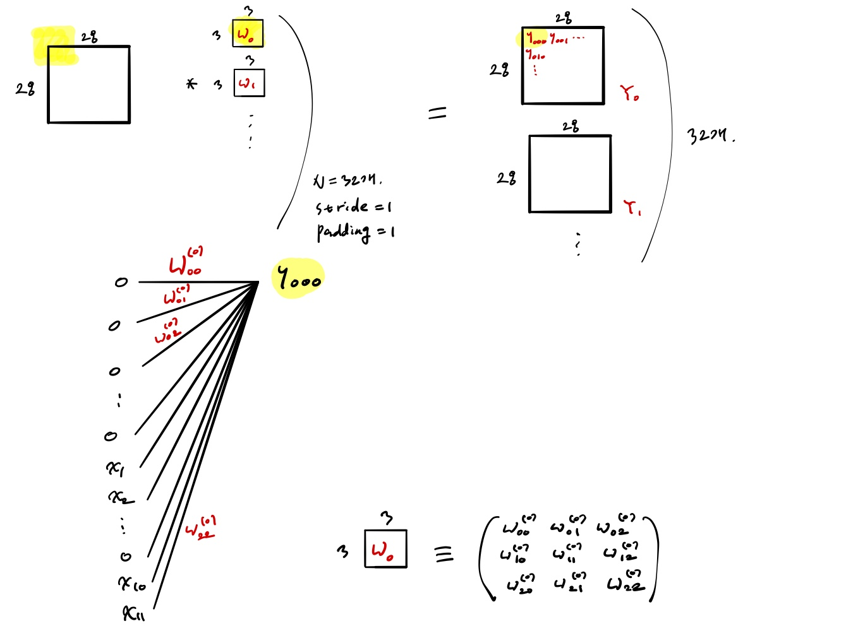
CNN Class – layer1 구현 (convolution)
torch.nn.Conv2d(1, 32, kernel_size=3, stride=1, padding=1)

Slide 19
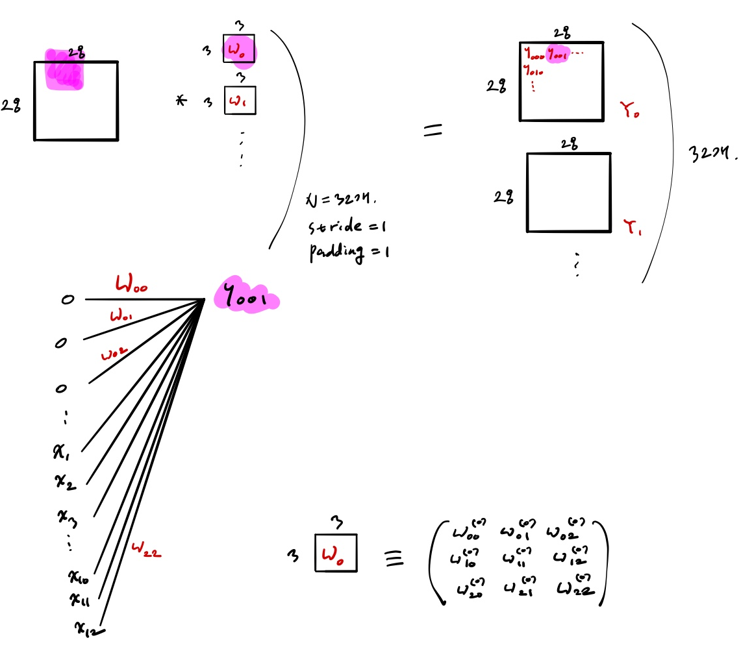
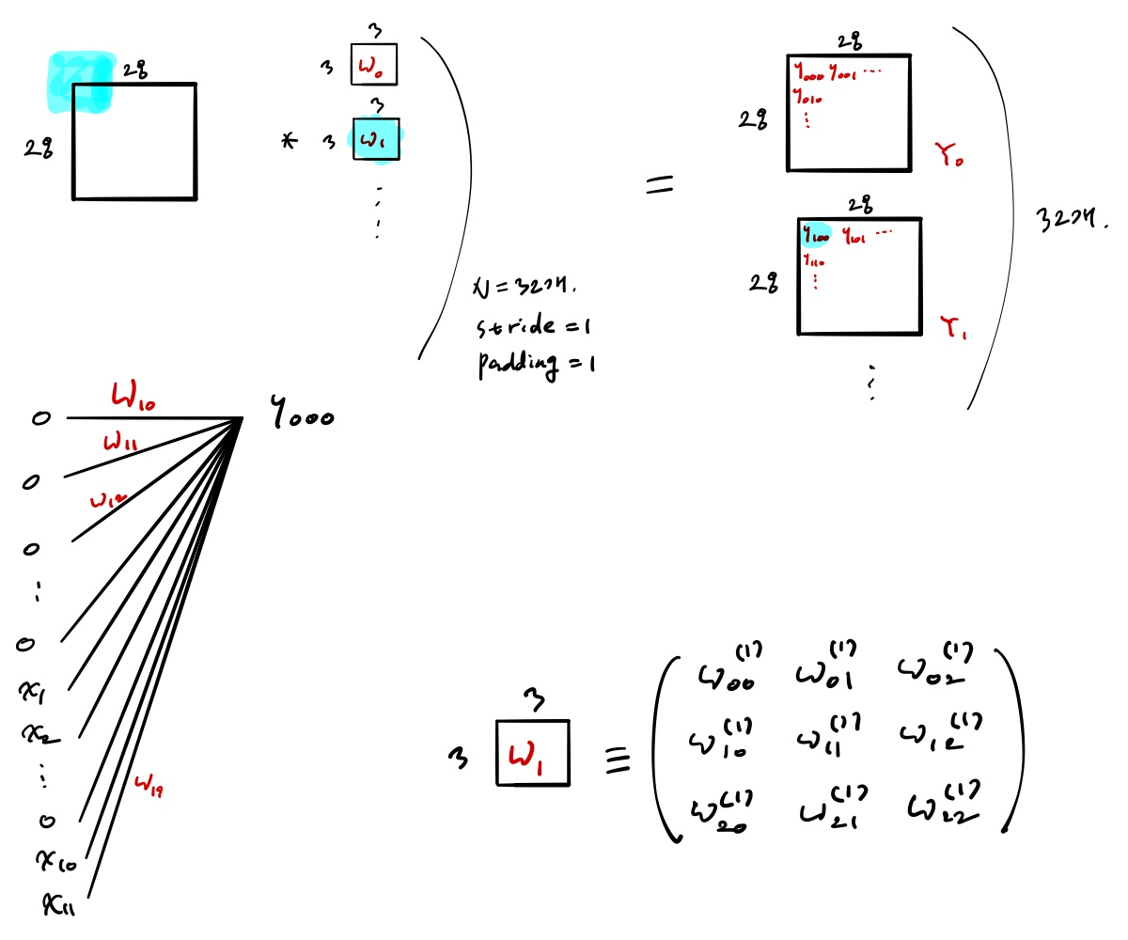
CNN Class – layer1 구현 (convolution)

Slide 20
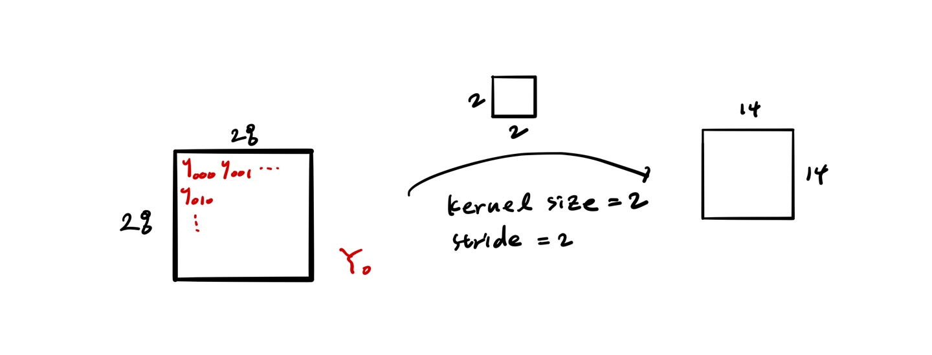
CNN Class – layer1 구현(pooling)
torch.nn.MaxPool2d(kernel_size=2, stride=2))

Slide 21
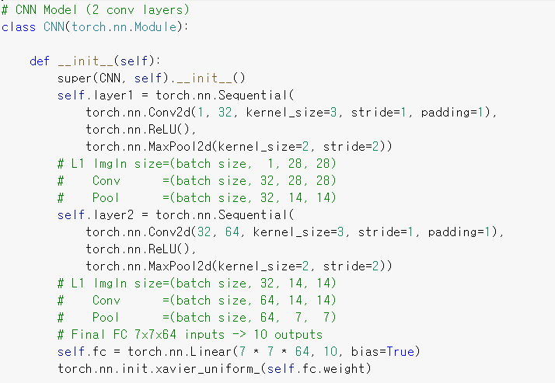
CNN MODEL
Input image size => 1채널 28x28
Layer1
L1 input size => 1채널 28x28
Conv => 32채널 28x28
Pool => 32채널 14x14
Layer2
L2 input size => 32채널 14x14
Conv => 64채널 14x14
Pool => 64채널 7 x 7

Slide 22
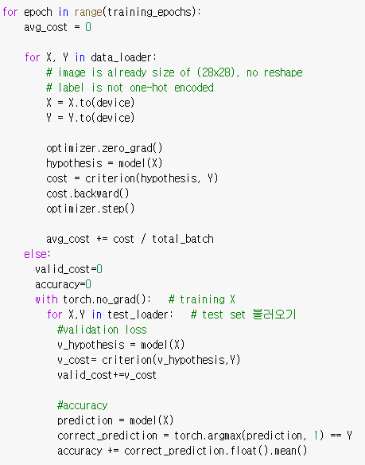
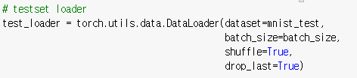
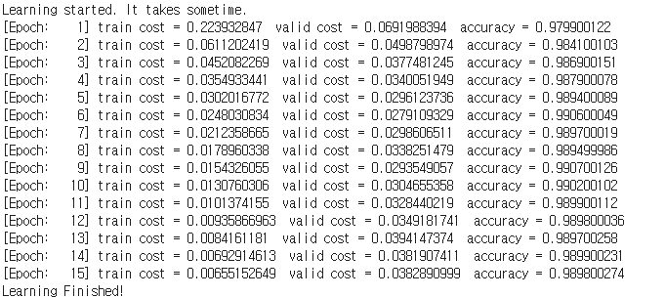
Validation loss 구현

Slide 23

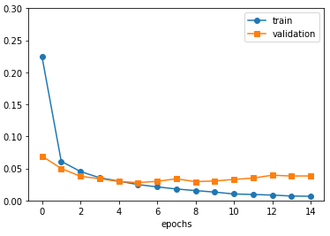

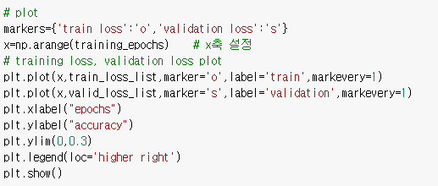
Training Curve
loss

Slide 24
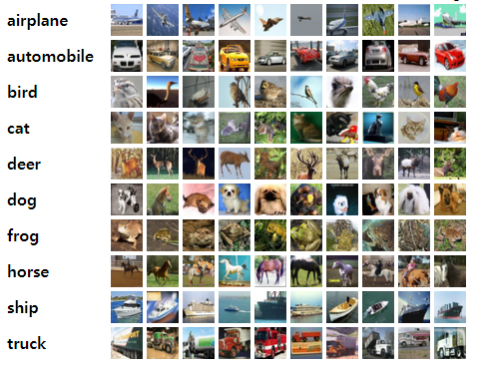
CIFAR-10

Slide 25
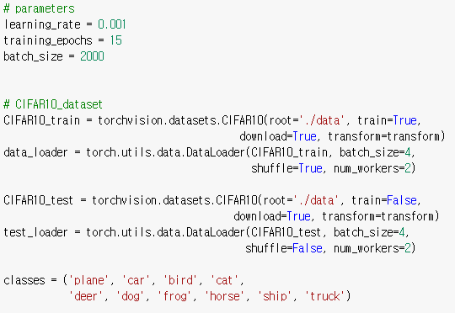
CIFAR-10
Data Load

Slide 26
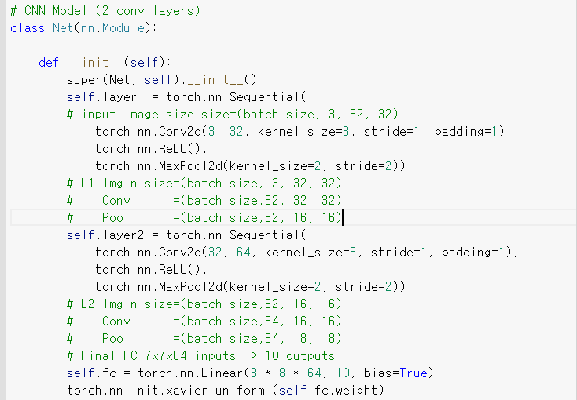
CIFAR-10
Input image size => 3채널 32x32
Layer1
L1 input size => 3채널 32x32
Conv => 32채널 32x32
Pool => 32채널 16x16
Layer2
L2 input size => 32채널 16x16
Conv => 64채널 16x16
Pool => 64채널 8 x 8

Slide 27
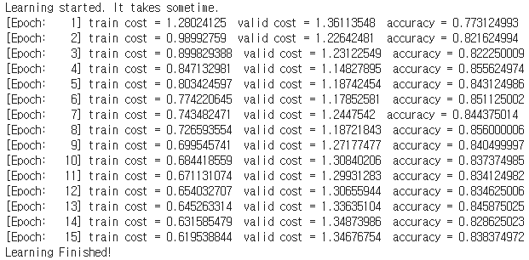
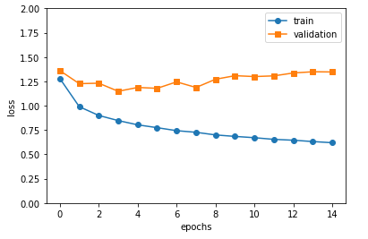
CIFAR-10
Result

Slide 28

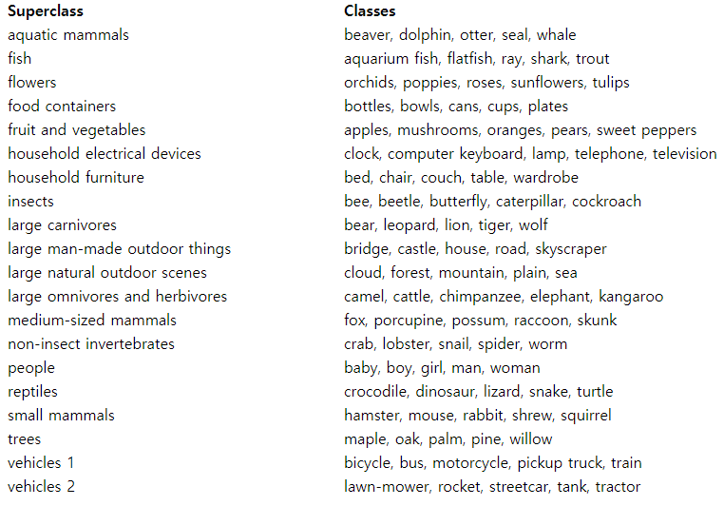
CIFAR-100
This dataset is just like the CIFAR-10, except it has 100 classes containing 600 images each.
There are 500 training images and 100 testing images per class.

Slide 29
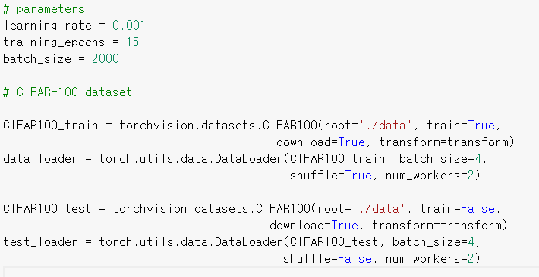
CIFAR-100
Data Load

Slide 30
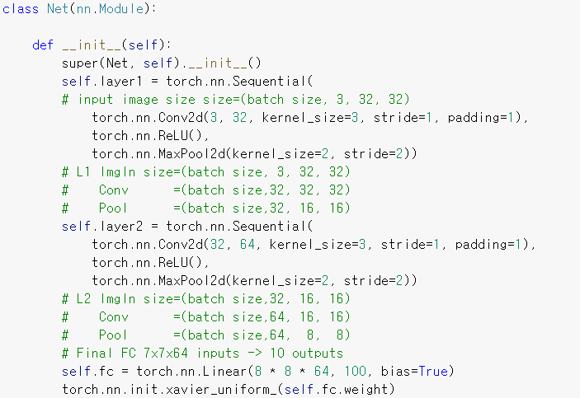
CIFAR-100
Input image size => 3채널 32x32
Layer1
L1 input size => 3채널 32x32
Conv => 32채널 32x32
Pool => 32채널 16x16
Layer2
L2 input size => 32채널 16x16
Conv => 64채널 16x16
Pool => 64채널 8 x 8

Slide 31
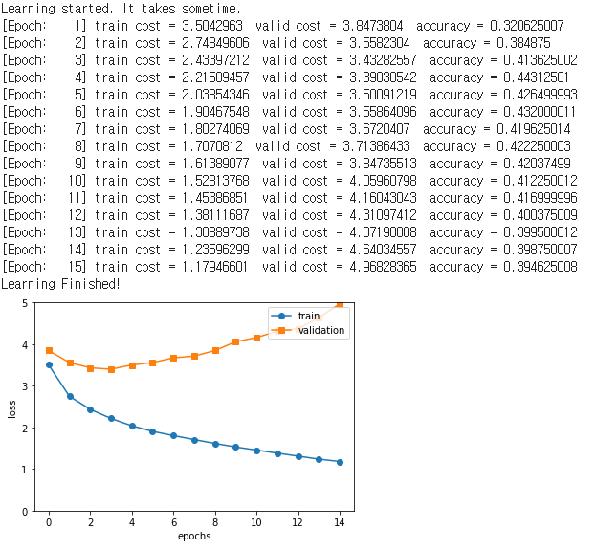
CIFAR-100
Result
결과

